Slide 1
Особенности русских народных сказок
Выполнила ученица
3 «А» класса
Умярова Алина

Slide 2
План
1.Что такое «сказка»?
2.Виды народных сказок.
3.Структура сказки.
4.Герои сказок.
5.Особенности русских народных сказок.

Slide 3

1.Что такое «сказка»?
Слово «сказка» известна с 19века.Рассказывание сказок -старый русский обычай. До этого употребляли термин «байка» или «басень» от слова «бать» , «рассказывать».Из пословицы «ни в сказке сказать, ни пером описать» ясно:сказка-вымысел, произведение народной фантазии- «складское»,яркое ,интересное произведение, имеющее определённый смысл.
Сказка - один из основных видов устного народного творчества. Художественное повествование фантастического, приключенческого или бытового характера.

Slide 4
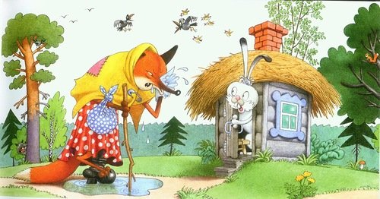
2.Виды народных сказок.
Народные сказки делятся на 3 вида:
-сказки о животных –самый древний вид сказки . Животные разговаривают и ведутся как люди .
Лиса всегда хитрая, заяц всегда труслив.

Slide 5
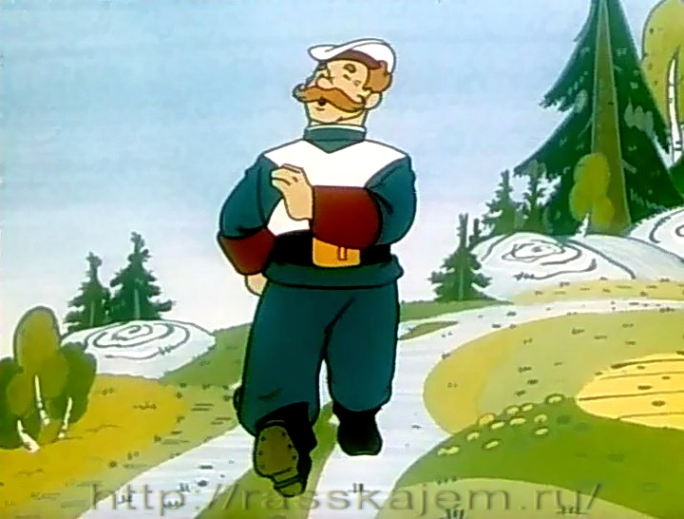
- бытовые сказки-герои этих сказок крестьянин , солдат , сапожник - живут в реальном времени и борются обычно с барином , генералом , попом.
Побеждают благодаря уму , находчивости , смелости.

Slide 6
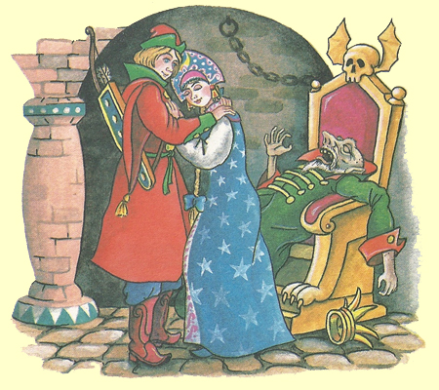
- волшебные сказки-герои волшебных сказок борются не на жизнь , а на смерть, побеждают врагов, спасают друзей , сталкиваясь с нечистой силой . Большинство этих сказок связано с поиском невесты или похищенной жены.

Slide 7
3.Структура сказки
Вымысел сказки достигается благодаря её композиции, которая состоит из :
1.Зачин.Он кладёт чёткую грань между нашей обыденной речью и сказочным повествованием. Здесь определяются герои, место и время действия. Самый распространённый зачин: «Жили-были…», « В некотором царстве, в некотором государстве…»
2.Основная часть. В основе сюжета находится повествование о преодоление потери или недостачи , при помощи чудесных средств, или волшебных помощников.
3.Концовка.Подводит итог развитию сказочного действия.
Вот как , например , сказка «Волшебное кольцо» заканчивается так : « Мартынка и теперь живёт , хлеб жуёт».

Slide 8

4.Герои сказок
Любимый герой русских сказок –Иван-царевич, Иван-дурак.Это бесстрашный, добрый герой , который побеждает всех врагов , помогает слабым.
Важное место в сказках отведено женщинам –красивым , добрым, умным . Это Василиса Премудрая , Елена Прекрасная ,Синеглазка.
Воплощением зла в сказках выступают Кощей Бессмертный , Змей Горыныч , Баба-Яга.
Баба-Яга-это страшная и злая старуха . Живёт в лесу в избушке на курьих ножках , ездит в ступе . Чаще всего вредит героям , но иногда помогает.

Slide 9
5.Особенности русских народных сказок
В русских сказках встречаются повторяющиеся определения : добрый конь, серый волк, красная девица, добрый молодец. А так же сочетания слов: пир на весь мир; ни в сказке сказать, ни пером описать; идти куда глаза глядят; долго ли, коротко ли… Часто определение ставится после определяемого слова , что даёт особую напевность: сыновья мои милые ; солнце красное…
Характерны для русских сказок краткие формы прилагательных: красно солнце.. ;и глаголов: подь вместо пойди.
Языку сказок свойственно употребление имён существительных и имён прилагательных с различными суффиксами , которые придают уменьшительно-ласкательное значение: маленький братец, солшышко , петушок…
Всё это делает изложение плавным , эмоциональным. Этой же цели служат и различные усилительно-выделительные частицы : то, вот, ка..(Вот чудо-то!)
Издавна сказки близки и понятны простому народу. И всегда в русских сказках добро побеждает зло!

Slide 10


